Slide 1
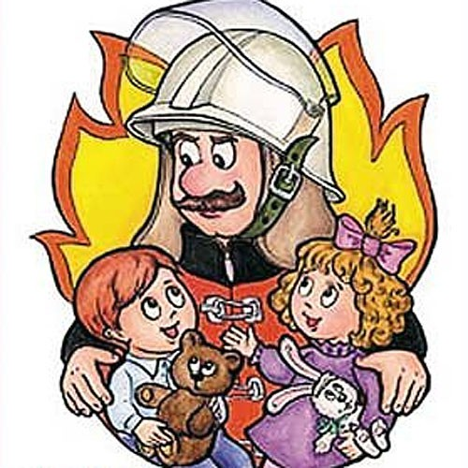
Детям об огне!
Выполнила:
Вирясова Валентина Георгиевна

Slide 2
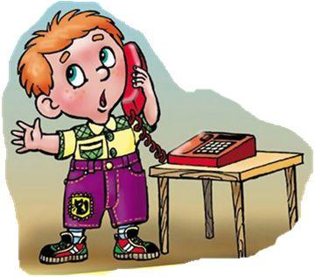
Звони скорее 01!
Если пожар,
а ты дома один.

Slide 3
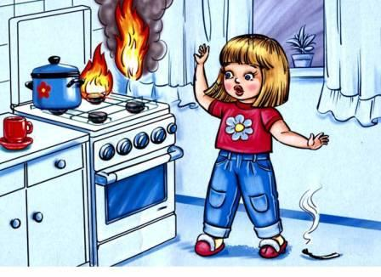
Нужно быть осторожным с газовой плитой!

Slide 4
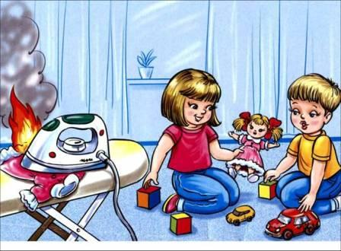
Не оставляй утюг включенным!

Slide 5
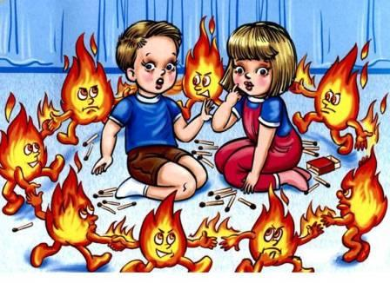
Не играй со спичками!

Slide 6
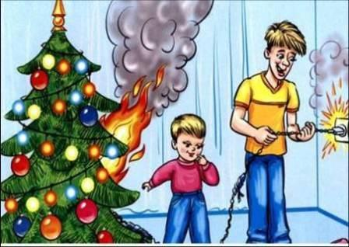
Не используй самодельные
и неисправные гирлянды!

Slide 7
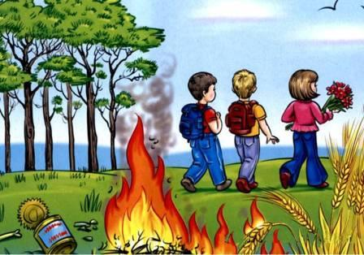
Береги природу от огня!

Slide 8
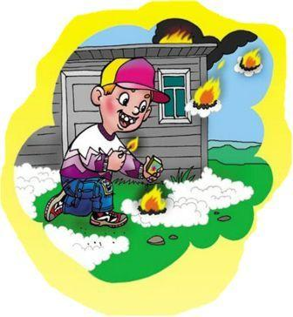
Тополиный пух горит,
Пламя к зданию бежит…
Наигрался наш малыш,
А дома стоят без крыш!

Slide 9
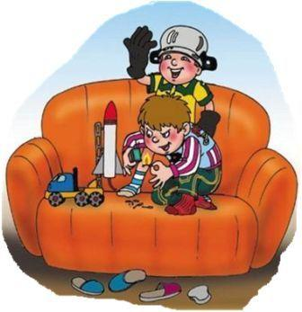
Взлетит иль нет сомненья гложут –
По всякому случается,
Но что пожар возникнуть может
Никто не сомневается!

Slide 10
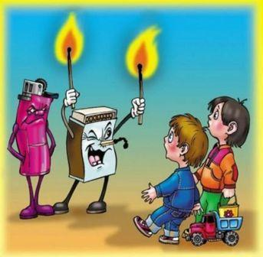
Если спички в руки взял,
Сразу ты опасным стал –
Ведь огонь, что в них живет,
Много бед всем принесет!

Slide 11
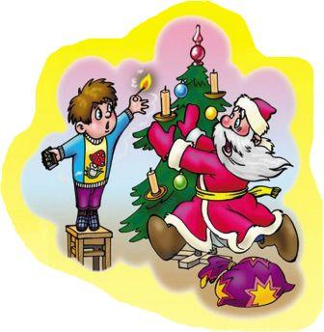
Свечи ёлку украшают,
Красоту ей придают,
Но пожаром угрожают
И беду Вам принесут!

Slide 12
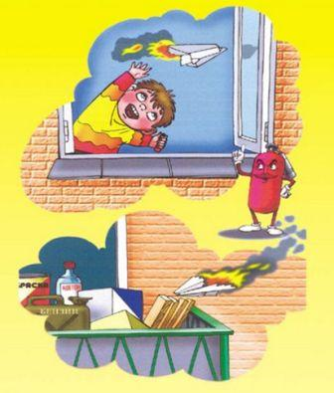
Нельзя, малыш, с огнем играть –
Опасны игры эти.
Ведь могут люди пострадать:
И взрослые, и дети.

Slide 13
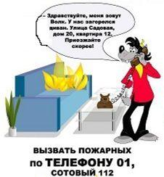

Slide 14
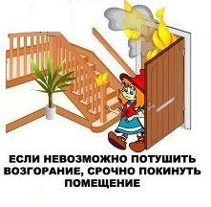

Slide 15
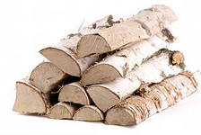
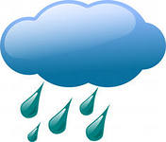
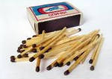
Кто стоит и строг, и важен, В ярко-красный фрак наряжен, Как на службе, часовой – Охраняет наш покой? Ну а если вдруг случится – Что-то, где-то задымится, Или вдруг огонь-злодей Разгорится у дверей, Он всегда помочь успеет, И злодея одолеет…
Тридцать три сестры Могут вспыхнуть как костры. Не шути с сестричками Огневыми …
Пеной доверху набит, На огонь всегда сердит. Как увидит, так стремится На него дождем пролиться.

Slide 16
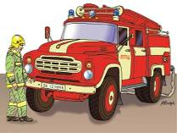
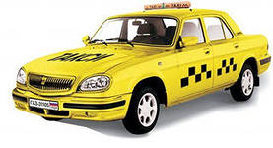
Я мчусь с сиреной на пожар, Везу я воду с пеной. Потушим вмиг огонь и жар Мы быстро, словно стрелы.
Смел огонь, они смелее, Он силен, они сильнее, Их огнем не испугать, Им к огню не привыкать!

Slide 17
Картинки:
Пожарная машина - http://www.sec4all.net/modules/myarticles/
Такси - http://www.taxidriver.pochta.ru/
Огнетушитель - http://images.yandex.ru/yandsearch?p=1&text=огнетушитель
Дрова - http://images.yandex.ru/yandsearch?text=дрова
Спички - http://images.yandex.ru/yandsearch?text=спички
Туча - http://images.yandex.ru/yandsearch?p=1&text=туча
Доктор - http://images.yandex.ru/yandsearch?p=1&text=доктор
Загадки - http://www.stihi.ru/2011/09/28/4227
Плакаты опасных ситуаций - http://baby-scool.narod.ru/media/book/

